Slide 1
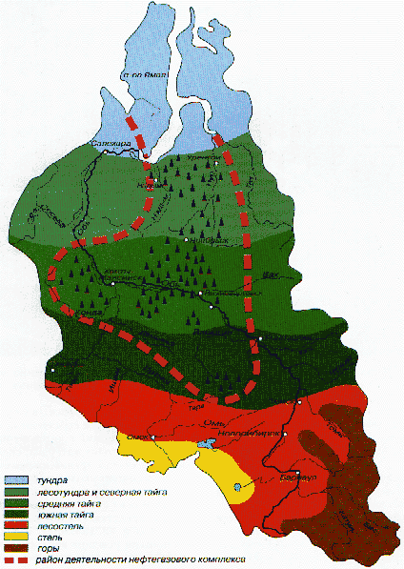
Природные зоны

Slide 2
Природные зоны.
Пользуясь учебником и атласом стр. 225 – 226 ответить на вопросы.
Перечислите природные зоны Западной Сибири?
Какая из природных зон занимает наибольшую площадь?

Slide 3
Тундра

Slide 4
Тайга

Slide 5
Смешанный лес

Slide 6
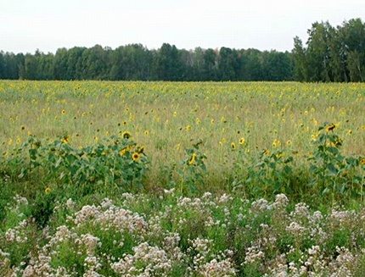
Степи

Slide 7
Природные ресурсы
Определите какими природными ресурсами богата равнина? Какие находятся в недрах Земли, а какие на поверхности?

